Slide 1
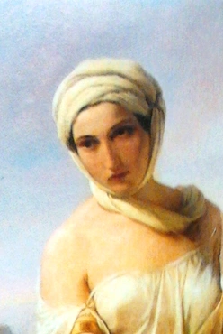
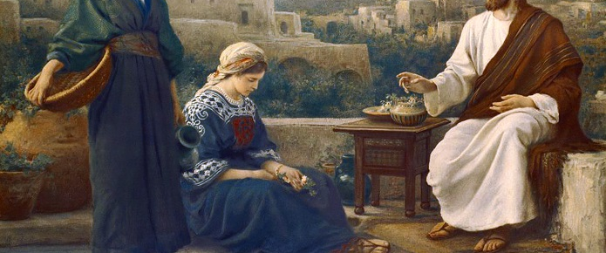
Kobieta biblijna

Slide 2
Biblia o kobiecie
«Powstań, przyjaciółko ma, piękna ma, i pójdź! „ Pnp 2,10
„Będziesz prześliczną koroną w rękach Pana, królewskim diademem w dłoni twego Boga.” Iz 62,3
„Nie lękaj się więc, moja córko; wszystko, co powiedziałaś, uczynię dla ciebie, gdyż wie każdy mieszkaniec mego miasta, że jesteś dzielną kobietą”. Rt 3,11
„Niewiastę dzielną kto znajdzie? Jej wartość przewyższa perły” Prz 31,10

Slide 3
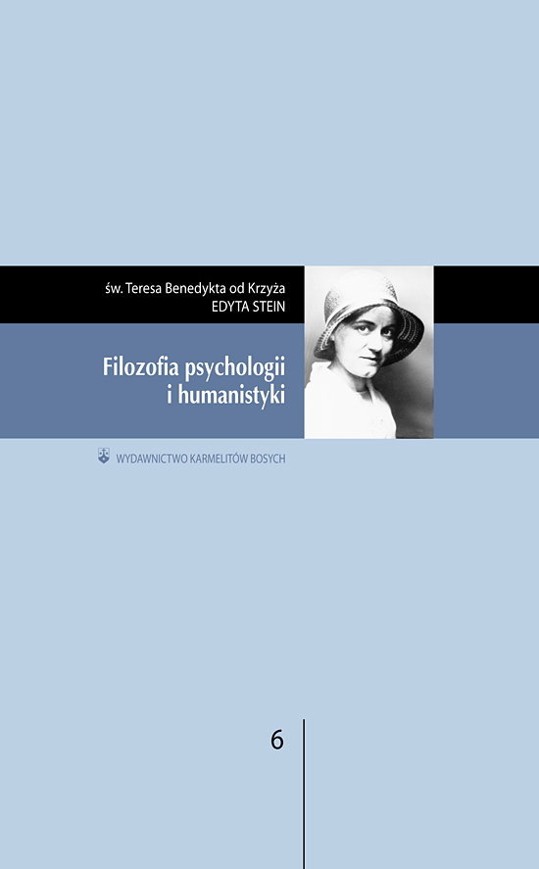
Elementy składowe człowieka w ujęciu fenomenologii

Slide 4
Fenomenologia o człowieku
ja,moje
Ja wiem,że Ja jestem sobą
Czysta świadomość
Ciało
Dusza
Duch

Slide 5
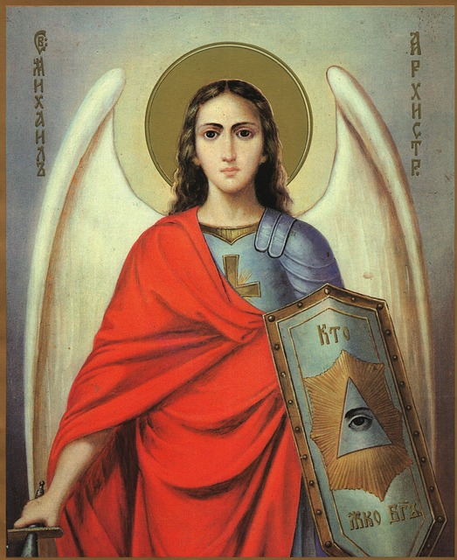
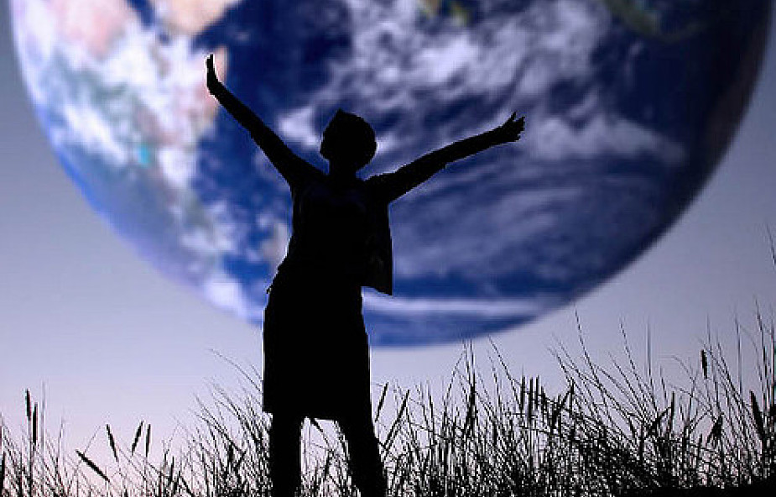
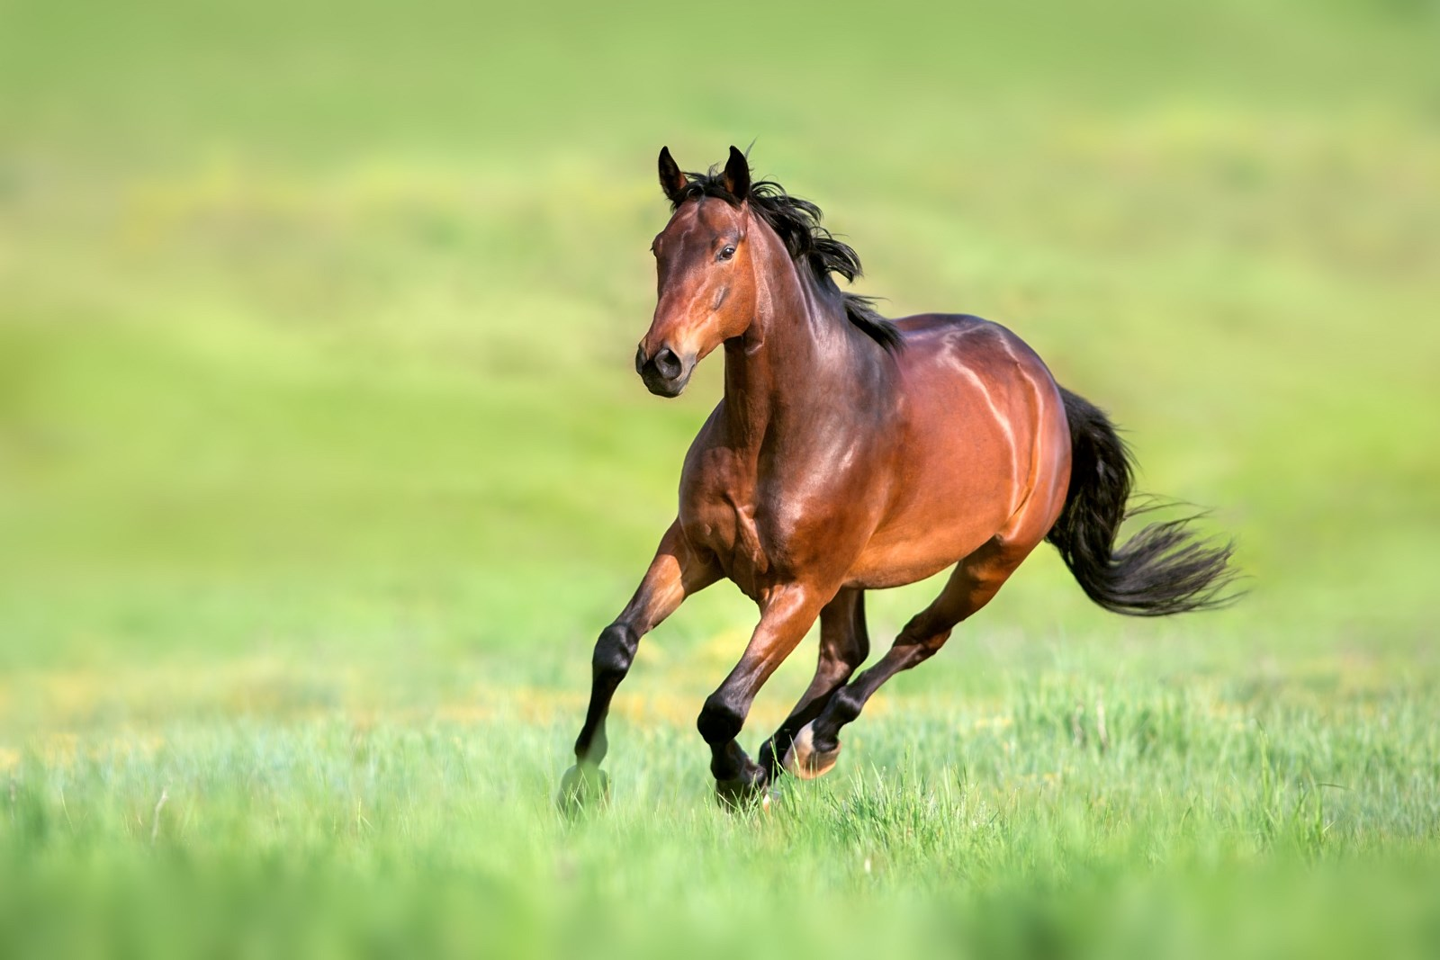
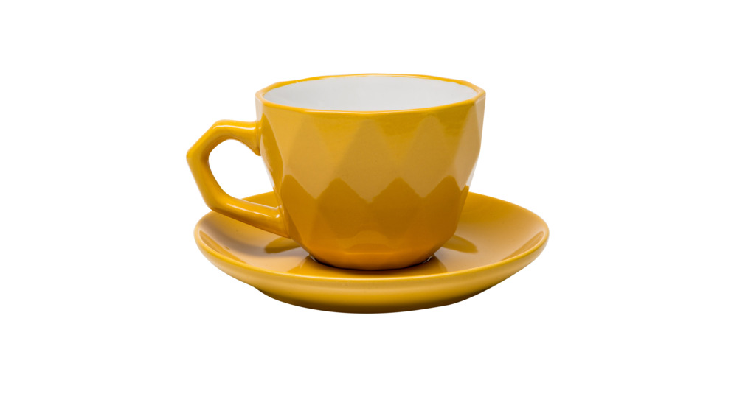
Stopnie istnienia

Slide 6
Teologia o człowieku
Bóg jako Osoba w najwyższym sensie –najwyższy sposób istnienia
Osoba ludzka może wejść w relację z Bogiem
Duchowy wymiar człowieka (nie jest aniołem ani zwierzęciem,ale jednym i drugim w jedności)
JA ludzkie jest wolne i świadome
Ciało i dusza człowieka posiada osobowy kształt
Ciało ma wpływ na duszę

Slide 7
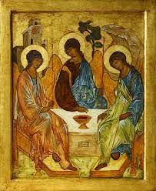

Slide 8
Rdz 2,4b−25)
: „(…) wtedy to Pan Bóg ulepił człowieka z prochu ziemi i tchnął w jego nozdrza tchnienie życia, wskutek czego stał się człowiek istotą żywą. A zasadziwszy ogród w Eden na wschodzie, Pan Bóg umieścił tam człowieka, którego ulepił” (2,7−8) (…) „Potem Pan Bóg rzekł: Nie jest dobrze, żeby mężczyzna był sam, uczynię mu zatem odpowiednią dla niego pomoc (…) Wtedy to Pan sprawił, że mężczyzna pogrążył się w głębokim śnie, i gdy spał wyjął jedno z jego żeber, a miejsce to zapełnił ciałem. Po czym Pan Bóg z żebra, które wyjął z mężczyzny, zbudował niewiastę. A gdy ją przyprowadził do mężczyzny, mężczyzna powiedział: Ta dopiero jest kością z moich kości i ciałem z mego ciała! Ta będzie się zwała niewiastą, bo ta z mężczyzny została wzięta”

Slide 9
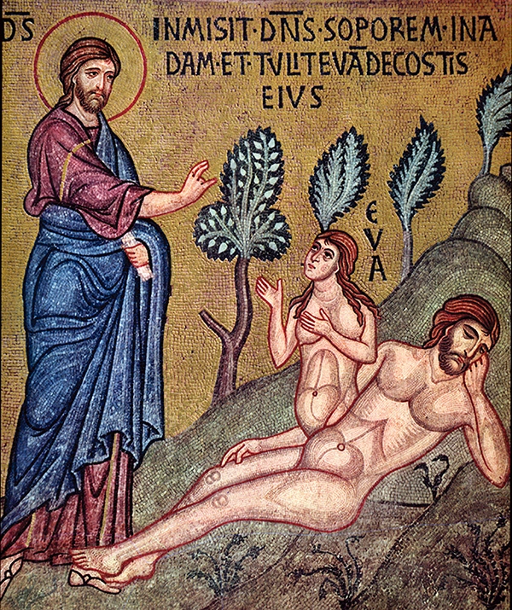
Sen mężczyzny- ostatnie chwile wolności

Slide 10
(hebr. tardēmā^{h}) sen Adama
Sen mężczyzny każe wnioskować, że nie miał on żadnego udziału w stwarzaniu przez Boga kobiety
działo się to bez jego woli
Stworzenie kobiety z żebra mężczyzny oznacza, że jest ona tej samej co on natury,
W patriarchalnym świecie, w którym kobiety traktowano jako własność mężczyzny, było to myślenie rewolucyjne. Stworzenie kobiety to powód do radości mężczyzny: „Ta dopiero jest kością z moich kości i ciałem z mego ciała” (2,23).

Slide 11
Ezer kenegdo
„Potem Pan Bóg rzekł: Nie jest dobrze, żeby mężczyzna był sam, uczynię mu zatem odpowiednią dla niego pomoc (…)”-
Oznacza rzeczywistość niezbędną do istnienia
Adamah-proch, symbolizuje świat rzeczy
Eva-świat relacji

Slide 12
„tchnieniem życia” powinno być rozumiane nie jako powołanie do istnienia w sensie ożywienia martwego ciała, gdyż tej czynności Bóg nie wykonuje, stwarzając zwierzęta, lecz jako napełnienie go Boskim życiem.
Ta sama idea wyrażona jest w Rdz 2,26−27 w stwierdzeniu, że człowiek został stworzony na obraz i podobieństwo Boga.

Slide 13
Rdz 1,26-27
„Wreszcie rzekł Bóg: Uczyńmy człowieka na Nasz obraz, podobnego Nam. Niech panuje nad rybami morskimi, nad ptactwem powietrznym, nad bydłem, nad ziemią i nad wszystkimi zwierzętami pełzającymi po ziemi. Stworzył więc Bóg człowieka na swój obraz, na obraz Boży go stworzył: stworzył mężczyznę i niewiastę.

Slide 14
: Ta dopiero jest kością z moich kości i ciałem z mego ciała! Ta będzie się zwała niewiastą, bo ta z mężczyzny została wzięta”
Isz- iszsza Biblia hebrajska II opis
Vir- virago Wulgata-św.Hieronim
Zakar- nekewar I opis

Slide 15
„ Im stworzenie stoi bliżej Boskiego Bytu, tym jest doskonalsze. Dlatego byty duchowe są doskonalsze niż materialne. Posiadają wyższy stopień istnienia.”

Slide 16
Zadania człowieka z raju
-Odzwierciedlić w sobie obraz Boży-być, stawać się obrazem Boga
-czerpać z ducha ,aby ten cel osiągnąć
-zrodzić potomstwo
-czynić sobie ziemię poddaną

Slide 17
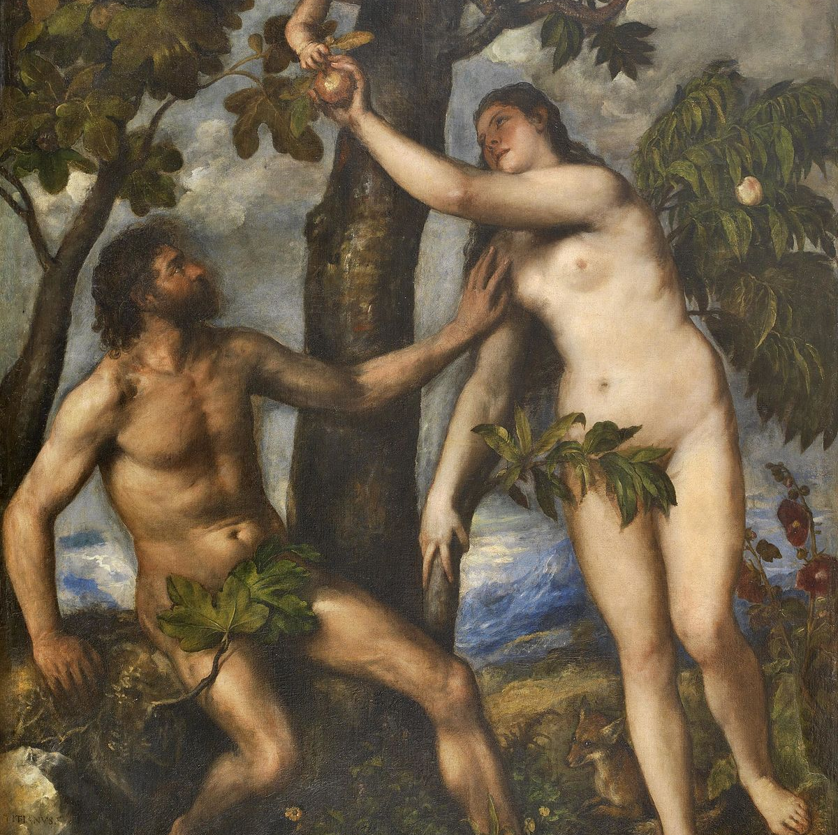
Dramat odejścia od Boga - grzech pierworodny

Slide 18
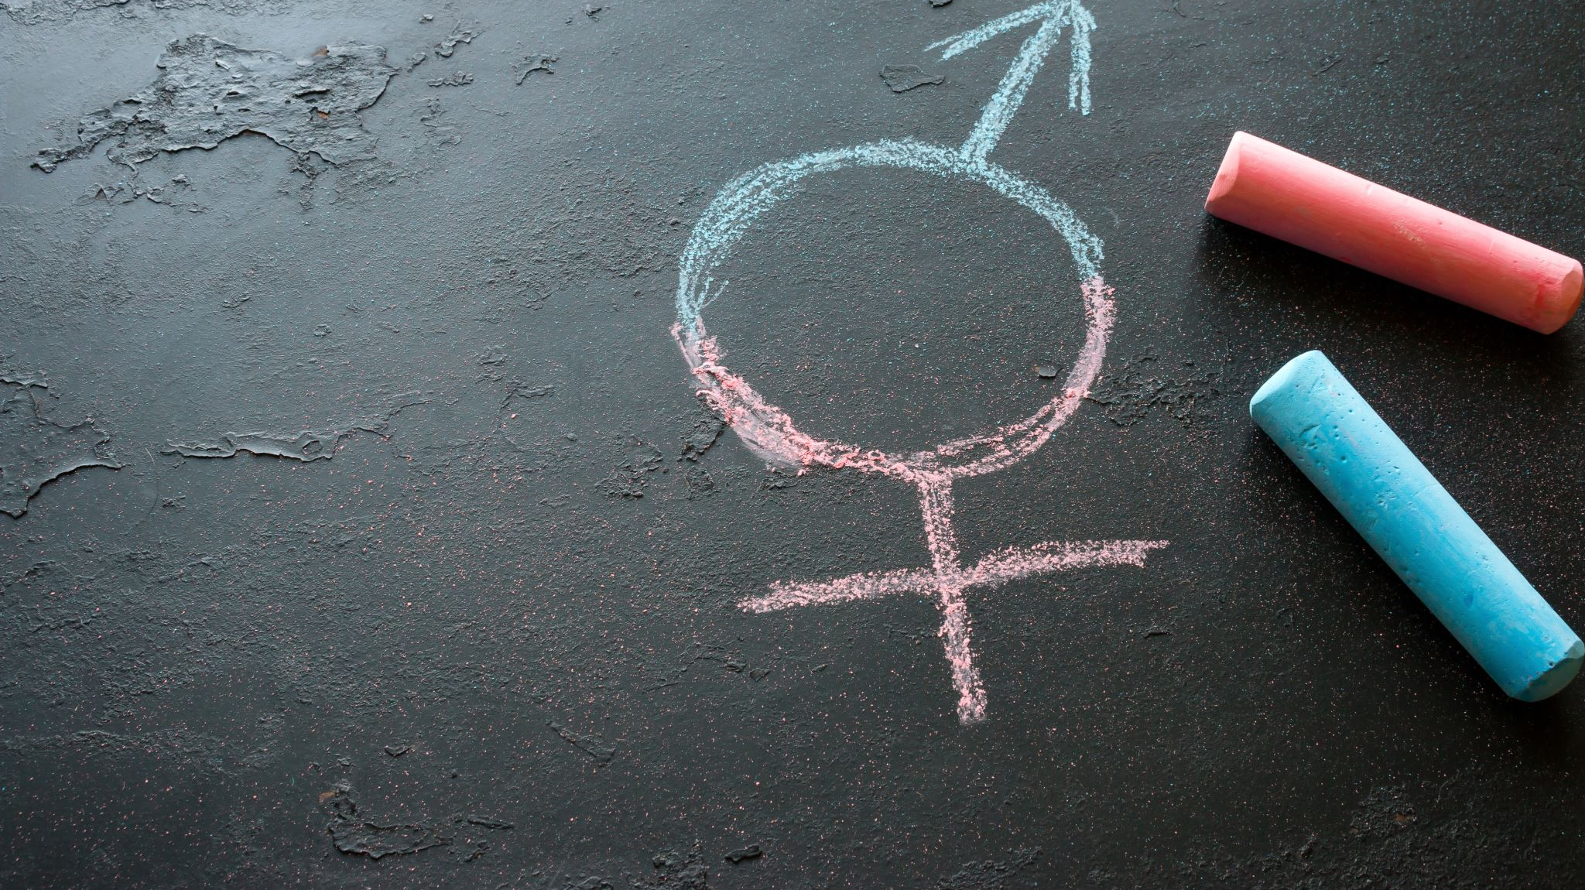
Anty -obraz

Slide 19
Wypaczenia poznania –dobro i prawda w zagrożeniu
Rozum-prawda, nieprawda-iluzja, naiwność
Wola-dobro, pozorne dobro, błędne decyzje

Slide 20
wnioski
Pierwszym powołaniem mężczyzny jest bycie z kobietą i dla kobiety
Powołaniem kobiety – być przy boku mężczyzny jako pomoc i towarzyszka
Przez kobiecość mężczyzna jest wezwany do relacji, wychodząc poza sferę własnego ja
umowna dominacja mężczyzny nad światem ma znaczenie służebne,
Im większa władza, tym większa służba
Służba, służenie życiu to również duchowy wymiar zadań mężczyzny

Slide 21
Ewa i Adam po grzechu-skutki-zniekształcona relacja do Boga
z towarzyszki stała się środkiem(sfera cielesności)
niewłaściwa relacja do potomstwa
unikanie obowiązków u mężczyzny
jednostronny wymiar troski o rodzinę
brak dyscypliny w pracy nad sobą ,niewłaściwe rozłożenie sił duchowych
powierzchowność decyzji
wola dominacji
Niewłaściwa relacja do mężczyzny
Plotkarstwo,obmowy,niepohamowana potrzeba zwierzanie się ,nadmierne zainteresowanie innymi,ciekawość,wielomówstwo ,brak dyskrecji
Niebezpieczeństwo pogrążenia się w życiu popędowym
„ I zawsze ,gdy to następuje ,staje się kusicielką ,gdy tymczasem jej została powierzona szczególna walka ze złem”

Slide 22
Nauka o duszy u Edyty Stein
Wyróżnia w duszy część wyższą (rozum)
I część niższą (zmysły)
Człowiek jest istotą zmysłowo-duchową i wyższe siły działają w człowieku przez materiał dostarczony przez władze niższe. To znaczy nie ma w duszy niczego ,czego wcześniej nie byłoby w zmysłach. Na gruncie życia zmysłowego wznosi się cały gmach bytu duchowego.
W tej głębi człowiek konfrontuje się z tym wszystkim, co przyjmuje w siebie pod kątem wartości.
Siły duchowe duszy nie pochodzą od ciała.

Slide 23
species człowiek rozwija się jako podwójne species
mężczyzny
i kobiety
Inaczej mówiąc – istotę człowieczeństwa można opisać na trzech poziomach.

Slide 24
Po pierwsze, wyraźnie mówi o równości wszystkich ze względu na człowieczeństwo.
Argumentując biblijno-teologicznie, Stein podkreśla, że „biblijne rozróżnienie płci nie uprzywilejowuje jednej kosztem drugiej. […] W Objawieniu nie zostało «zapisane» poddaństwo względem mężczyzny. Kobieta, jako towarzyszka i pomocnica, stanowi z mężczyzną jedno – najściślejszą wspólnotę miłości, która jest harmonią”

Slide 25
Po drugie:
odmienność, różnica pomiędzy płciami
Istotę kobiecości sprowadza Stein do dwóch postaw duchowych: macierzyństwa, czyli podtrzymywania życia i wszystkich jego przejawów,
oraz poznania intuicyjnego i wczuwającego się.
Warto zwrócić uwagę na epistemologiczną konsekwencję drugiej części tego spojrzenia: kategoria „wczucia” pojmowana jest nie tylko na poziomie metody poznania istoty kobiecości, ale też jako cecha charakterystyczna poznania kobiecego

Slide 26
Po trzecie:
Edyta Stein pisze o indywidualności, która powoduje, że w każdym mężczyźnie i każdej kobiecie owo species charakterystyczne dla danej płci niekoniecznie musi realizować się w pełni albo nawet może być całkowicie niezgodne z przyjętą zasadą cech charakterystycznych dla danej płci.

Slide 27
Żadna kobieta nie jest tylko kobietą
„Nie każda kobieta ucieleśnia w pełni kobiecą istotę. Różne indywidua wykazują różne właściwości, a nawet pokrewieństwo z istotą męską, uzdalniające do działania niespecyficznie kobiecego”.
Stein zwraca przy tym uwagę, że przykładem takich zawodów-powołań są święci i zakonnicy. W pewnym sensie przekraczają oni granicę płci: święci mężczyźni mają cechy kobiece, święte kobiety – męskie.
To fundamentalne rozróżnienie natury kobiecej od konkretnej kobiety pozwala E. Stein wielokrotnie powtarzać, że nie istnieje żaden zawód, którego nie mogłaby kobieta wykonywać, i że w związku z tym podział zawodów na męskie i kobiece nie da się utrzymać.

Slide 28
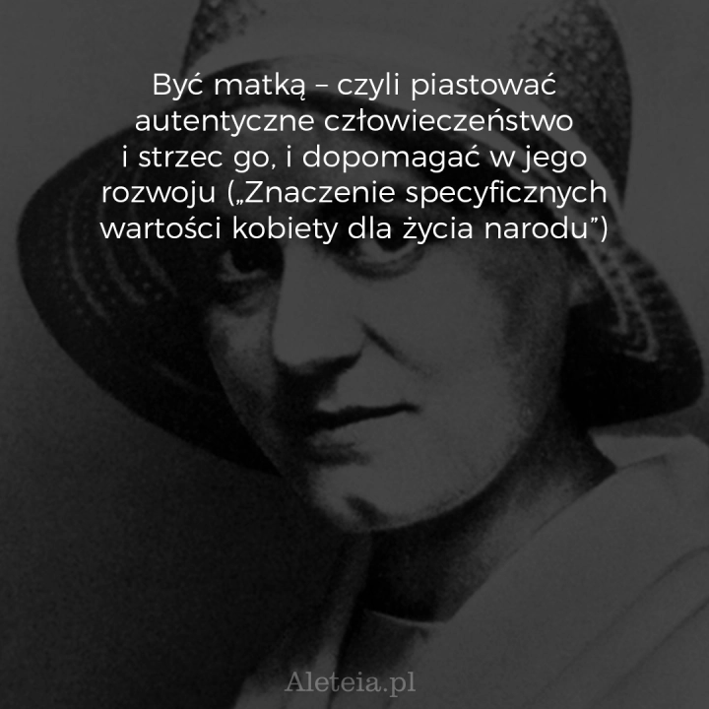
Równość –odmienność-indywidualność

Slide 29
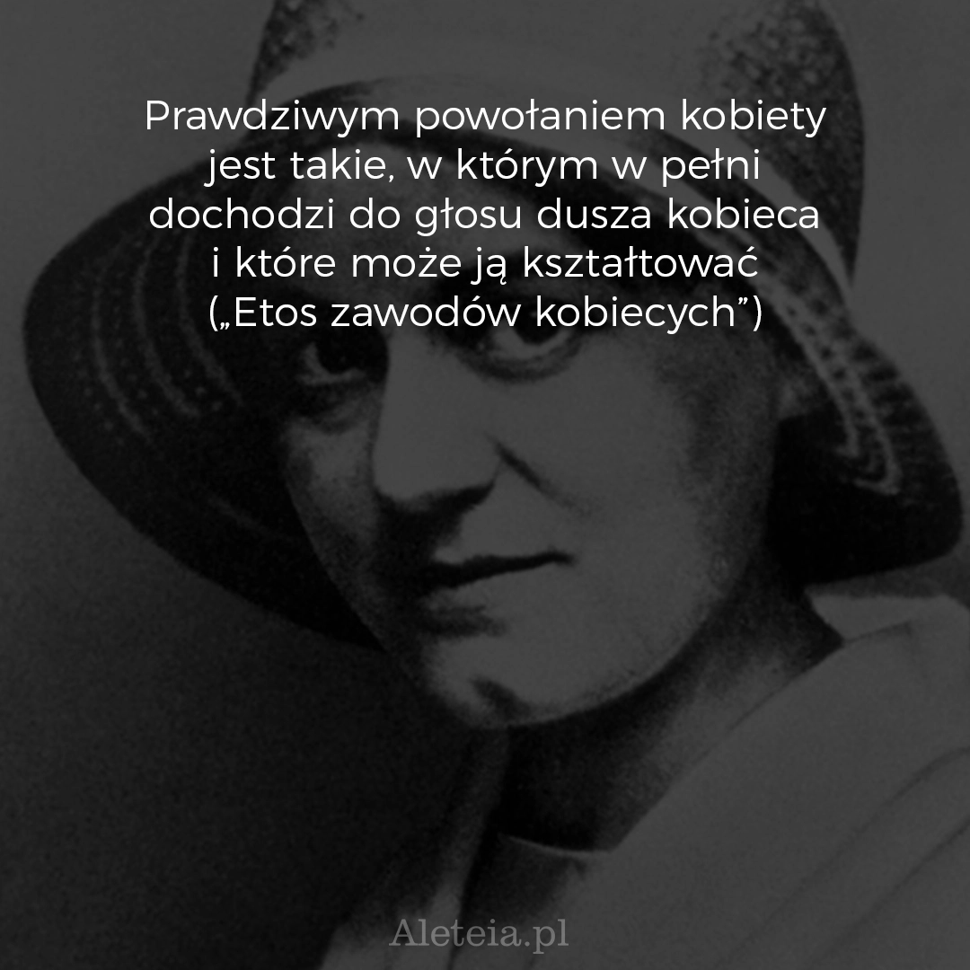
Jeśli kobieta jest ograniczona wyłącznie do macierzyństwa, jakie zatem opcje ma do wyboru i gdzie znajduje się granica tego, czym może się zajmować? Edyta twierdzi, że lista jest nieskończona, a możliwe powołania dostępne dla kobiety to takie, w których jej dusza znajdzie prawdziwą godność

Slide 30
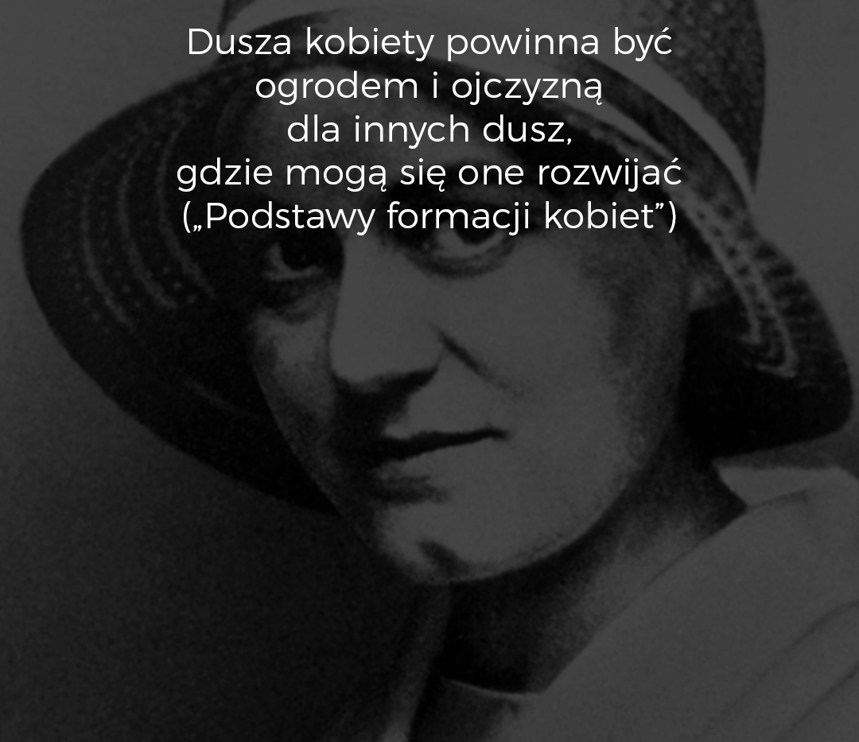
Ważność relacji w życiu kobiety
Czy możemy naprawdę poznać innych ludzi, a zwłaszcza to, jak odczuwają? Jej odpowiedź brzmi: Tak, ponieważ z natury dusza ludzka istnieje po to, żeby znaleźć się w relacjach z innymi duszami. Prawdziwe znaczenie naszemu życiu nadają właśnie relacje. A empatia powinna być czymś oczywistym i docenianym.

Slide 31
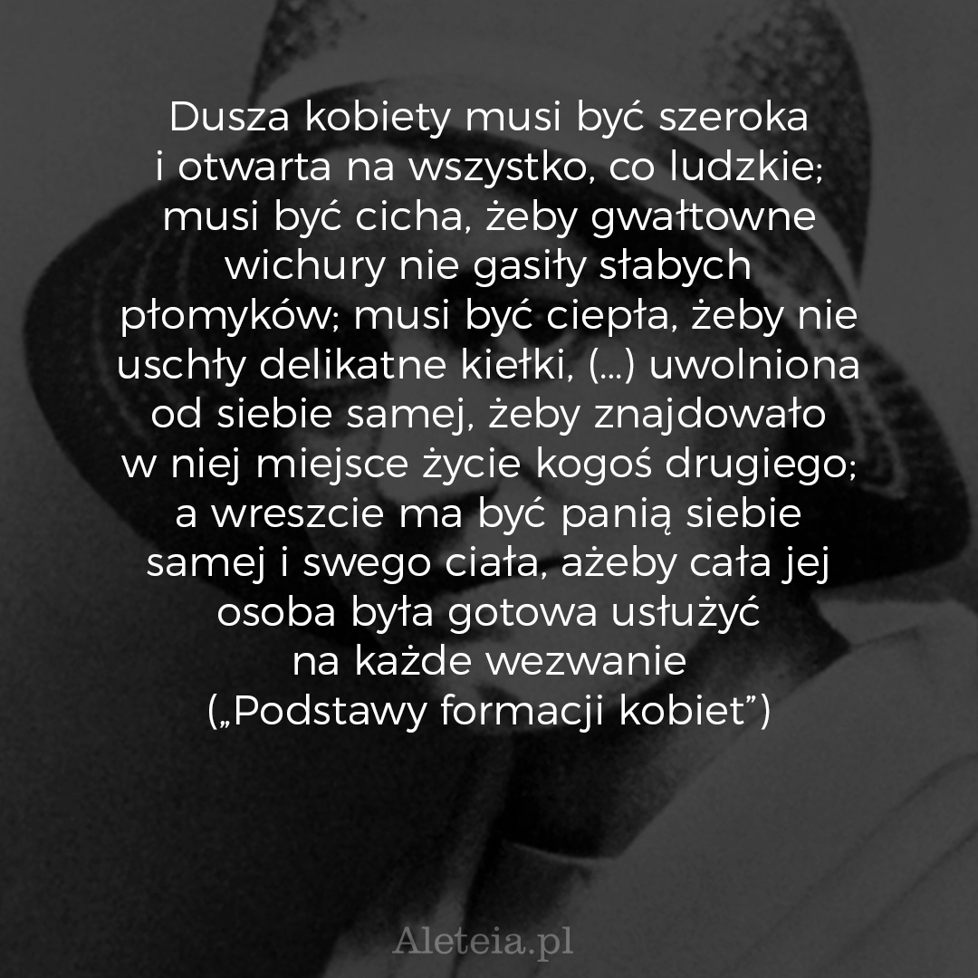
Siła serca
Zdaniem Edyty kobieta, która w pełni „posiada” samą siebie, może żyć dla innych. Jej prawdziwa siła leży w ofiarnej miłości, która opiera się na dojrzałości i wyrasta z głębokiego współczucia. To cudowne antidotum na świat zdominowany przez pragnienie władzy i materialnego bogactwa.

Slide 32
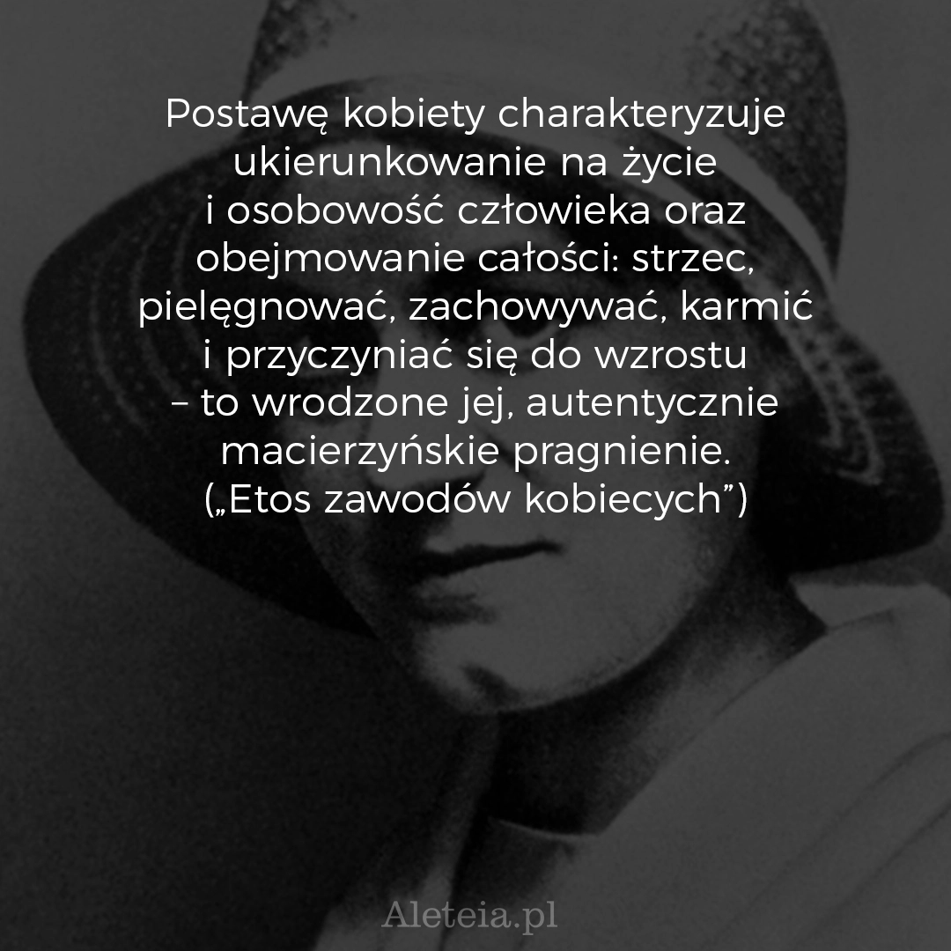
Duchowe macierzyństwo każdej kobiety
Edyta twierdzi, że kobiety mają dużą zdolność niezatrzymywania się na pojedynczych błędach ale potrafią ją zobaczyć w o wiele szerszym kontekście; potrafią patrzeć na człowieka jak na istotę, która jest w drodze,
w procesie ciągłego rozwijania się i dorastania.

Slide 33
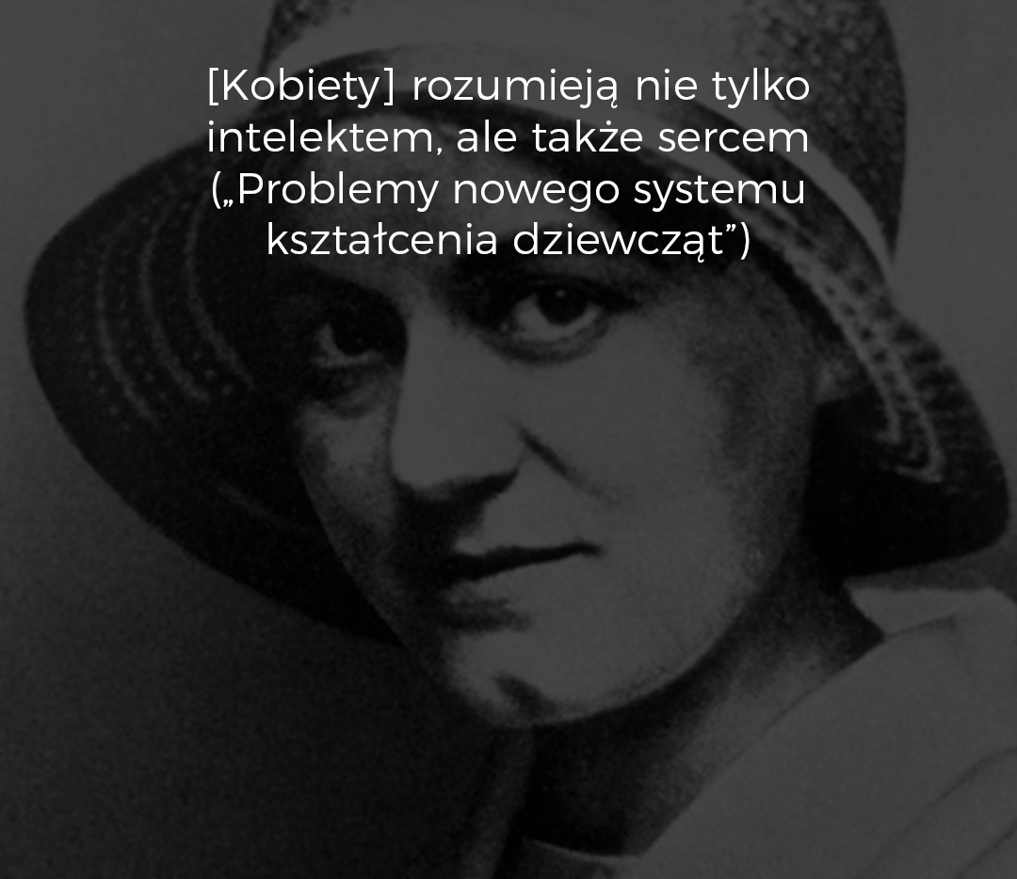
Intuicja i empatia- siły kobiecego poznania
Serce połączone z umysłem jest niezbędne, żeby poznać świat wokół nas. Wzrok kochającego widzi najwyraźniej, a to oznacza, że to, co kochamy najbardziej, możemy także najlepiej poznać. W świecie, w którym dominują nauka i technologia, nie zaniedbujmy wiedzy, która pochodzi z serca.

Slide 34
Grzech pierworodny-3 zerwania
Ze sobą
Z drugim
Z Bogiem
Antidotum
Praca nad sobą -rozwijanie życia duchowego aż do granic kontemplacji
Służba dla innych
milczenie

Slide 35
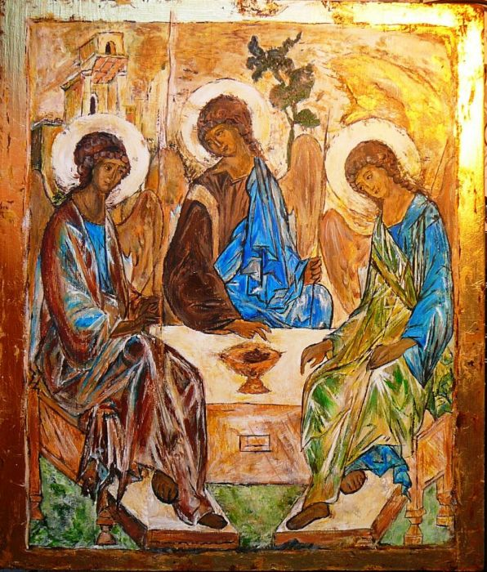

Slide 36
Droga do odnowionej kobiecości
Edyta odnajduje tę drogę na trzech płaszczyznach:
W macierzyństwie-formacja kształcenie
W dziewictwie-czystość małżeńska i zakonna
W byciu służebnicą –ANCILLA DOMINI-zna swoją wartość talenty, kszłtuje swój intelekt, a jednocześnie służy innym

Slide 37
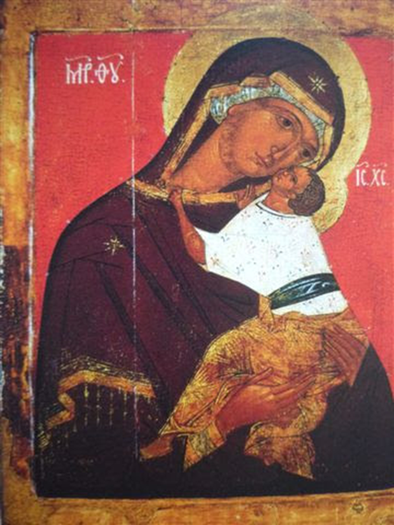
Maryja w Biblii
Maryja
Miriam
Marian (aram.)
Marim (hebr) umiłowana
Dziewica z Nazaretu PARTHENOS(GREC) Iz 7,14
Żona Józefa
Pełna Łaski-kecharitomene (grec)
Służebnica Pańska
Błogosławiona między Niewiastami
Matka Jezusa

Slide 38
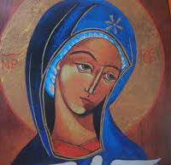
MARYJA SPEŁNIONA KOBIECOŚĆ
Znaleźć zamiar Stwórcy wobec mnie
Kim jestem jako kobieta?
W jaki sposób rozwijam swoje człowieczeństwo?
Biblia mówi o ranie serca kobiety…Rdz 3,15
Co z nią zrobić? Jak uleczyć?

Slide 39
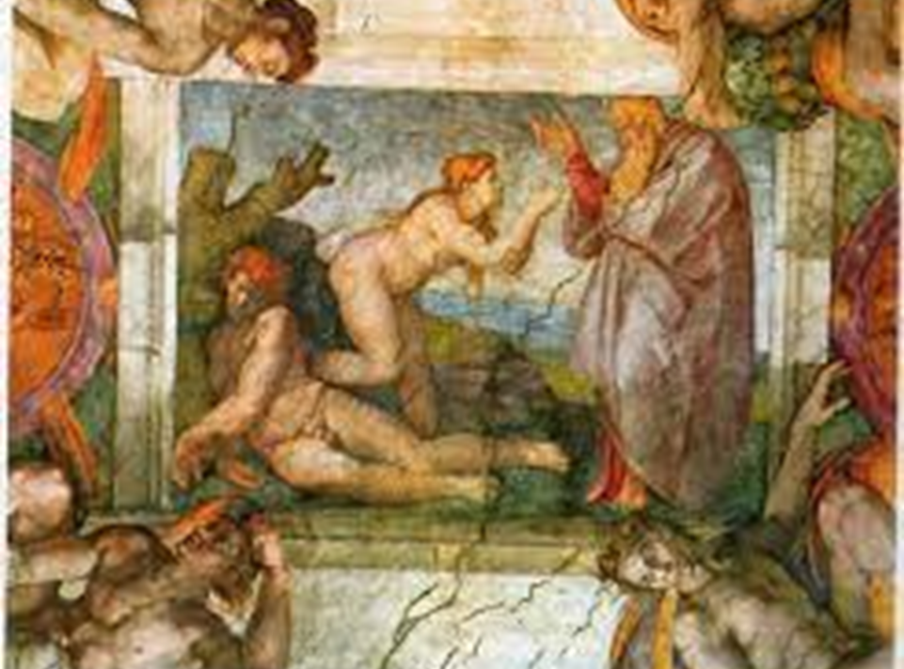

Kobiecość to świat relacji

Slide 40
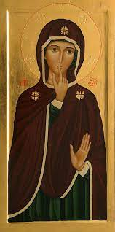
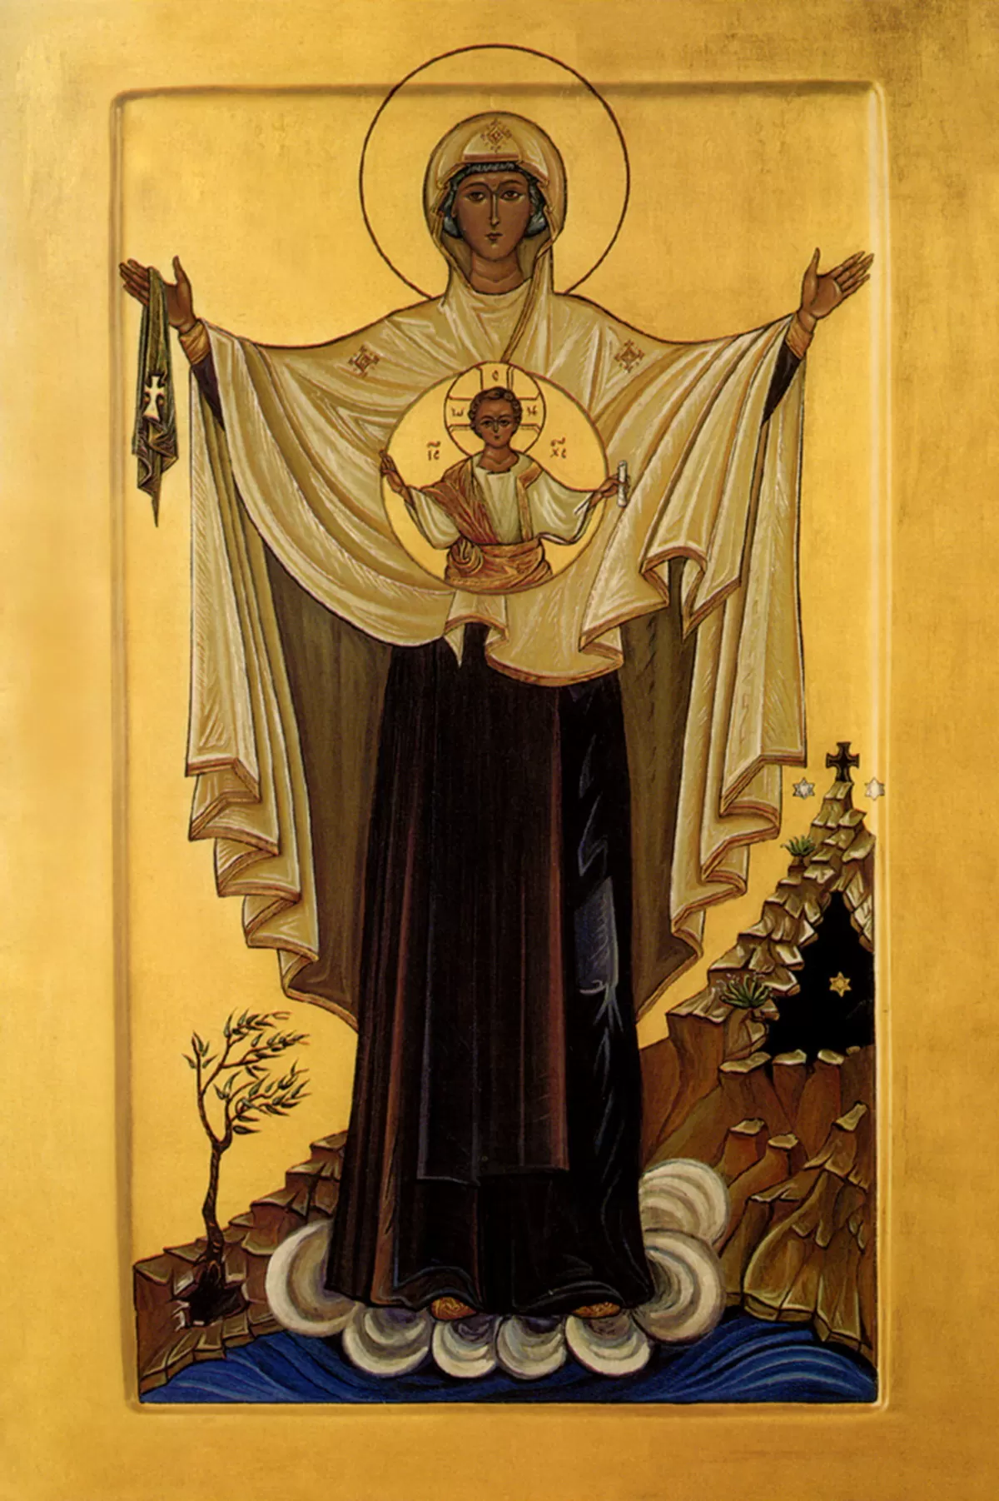
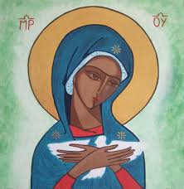
Maryja kecharitomene
Niepokalane Poczęcie
Ancilla Domini-Służebnica Pana
Życie duchowe -modlitwa

Slide 41
MARYJA DLA EDYTY
Jaśnieje pięknem miłości i pokory
Wprowadza harmonię w życie rodziny
W Niej spełnia się wszelka kobiecość
Każda kobieta powinna znaleźć drogę od EWY DO MARYI
Fiat Maryi i anty-fiat Ewy

Slide 42
Jak zaprzyjaźnić się z Maryją?
Jak wygląda moja relacja z Maryją?
Kim jest dla Ciebie dzisiaj?
Razem z Maryją odkrywać piękno jakie Bóg ukrył w Tobie
Jak Ją nazywasz?
W jaki sposób spotykasz się z Nią?
Czy uczysz się od NIEJ patrzeć na Jezusa?

Slide 43
Cechy pięknej kobiecości
Bóg powierza kobiecie człowieka
Siłą kobiety jest czułość i ciepło
Kontakt ze sobą-im lepiej jestem przy sobie ,tym bardziej jestem dla innych
Relacja zaczyna się od kontaktu ze sobą, potem….
Kobieta otwiera mężczyznę na kobiecy świat
Wielcy święci i święte kobiety…

Slide 44
Struktura wnętrza człowieka
Dusza kobiety
Życie naturalne
Życie nadprzyrodzone

Slide 45
Kobieta w Biblii-co o mnie mówi Stwórca?
ma klarownie określone przeznaczenie
Natura i przeznaczenie kobiety wymagają kształcenia
Nie powinna przyjmować roli mężczyzny w społeczeństwie,bo inaczej wypaczy obraz Boży w sobie-staje się przecięta, zatraca swoją duchowość i kobiecość

Slide 46
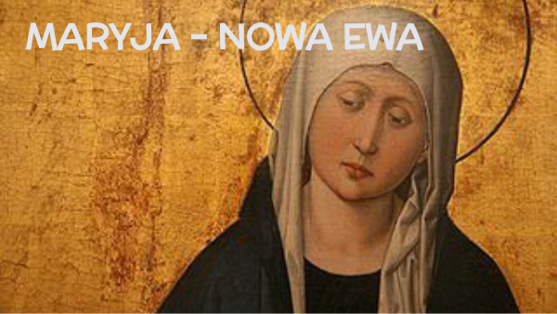

Slide 47
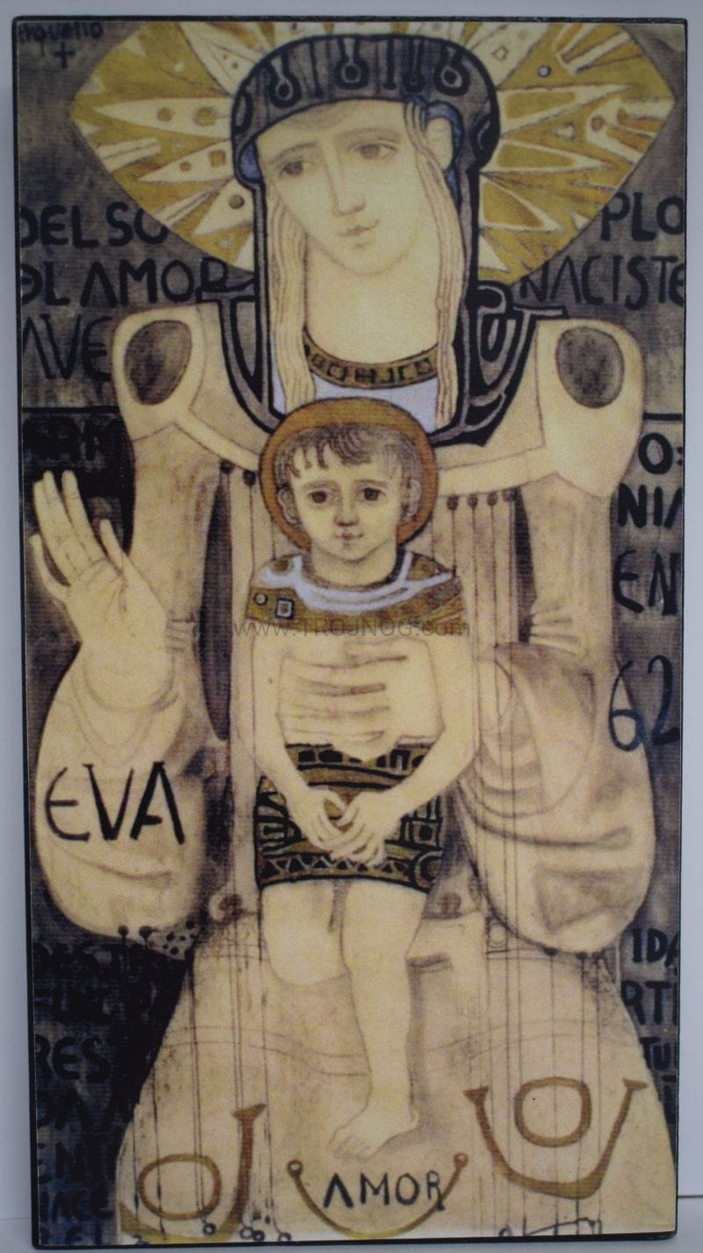
Maryja jako nowa Ewa

Slide 48
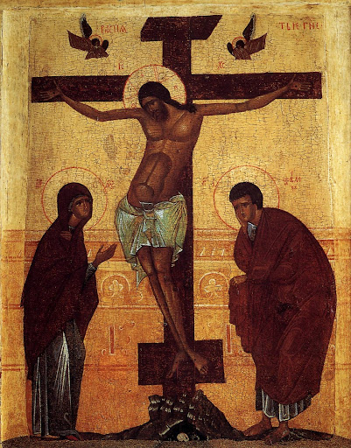
Orędowniczka u Boga
Przewodniczka na drogach wiary
Nauczycielka modlitwy
Niewiasta Słuchająca
Uwielbiająca Boga
Matka cierpienia

Slide 49
Kształcenie
Rozum-poznawanie celu życia,kszałtowanie charakteru, dobór
środków
Wola-determinacja, wytrwałość,t rwanie przy raz podjętej decyzji
Uczucia-stałość,ocena w świetle rozumu,wychowywanie uczuć ku dojrzałej miłości-KOCHAM Ja a nie moje uczucia

Slide 50
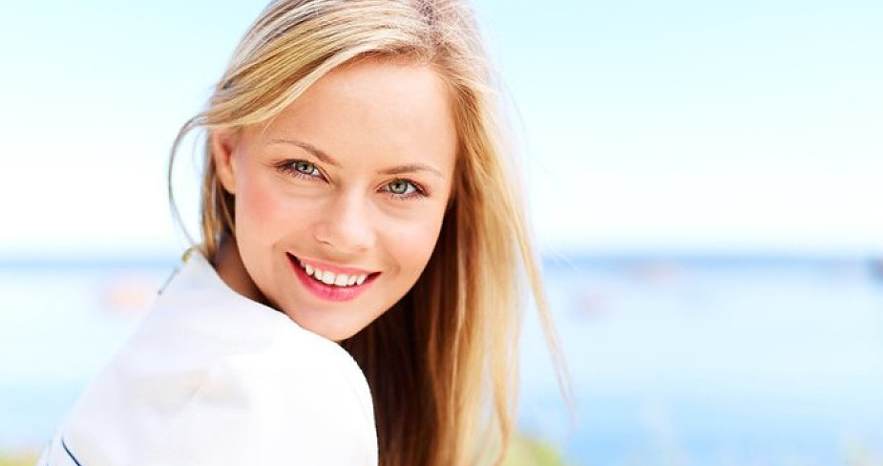

Slide 51
Kobiecość wyszła z wieczności i dązy do Nieskończonego
Czego możemy się nauczyć od kobiet opisanych w Biblii?

Slide 52
LOIDA I EUNIKA-MATKA I CÓRKA
żyły w trudnych czasach, kiedy kobiety nie mogły stanowić o sobie, być niezależne czy robić karierę. Były żydowskimi chrześcijankami żyjącymi w pierwszym wieku naszej ery, pod panowaniem rzymskim – w czasach, gdy zarówno Żydzi jak i chrześcijanie byli prześladowani, brani do niewoli czy zabijani.
Dla Tymoteusza były osobistymi przykładami bogobojności i sprawiedliwości, a ich wierność została później odzwierciedlona w jego życiu.
Apostoł Paweł wspominał o nich w swoich listach, jako o matce i babce Tymoteusza. Pisał szczególnie o szczerej wierze, która w nich mieszkała. To świadczy o tym, że Loida pozostała bogobojną osobą, mimo tych trudnych czasów i nauczyła swoją córkę Eunikę, by czyniła tak samo. Te kobiety nie tylko dowiodły, że przez wszystkie te lata ich wiara była prawdziwa, ale były też osobistymi przykładami bogobojności i sprawiedliwości dla Tymoteusza, a ich wierność została później odzwierciedlona w jego życiu. (II List do Tymoteusza 1,5)

Slide 53
Być może dzisiaj przeżywamy całkiem inne sytuacje i doświadczenia, niż Loida i Eunika, lecz liczy się to, jak reagujemy w naszych okolicznościach.
Czy reagujemy na presję i nasze troski w taki sposób, że nasi bliscy mogą doświadczyć niewzruszonej wiary? Czy w naszym codziennym życiu, dzień po dniu pozostajemy bogobojni tak, że ludzie wokół nas mogą uczyć się i brać z nas przykład? Jeżeli tak czynimy, to stajemy się filarami w Bożej świątyni i budujemy Jego Zbór, ucząc innych, by czynili to samo.

Slide 54
Prorokini Anna
Dawać pociechę i nadzieję
Prorokini Anna była kobietą, która żyła blisko Boga. Straciła swojego męża, gdy była bardzo młoda i oddała swoje życie w służbę Bogu. Jest napisane, że w wieku 84 lat była w świątyni i zobaczyła maleńkiego Jezusa, którego rodzice przynieśli do Jerozolimy, by pokazać go Panu. Dzięki swojej głębokiej wierze i osobistemu kontaktowi z Bogiem, od razu zrozumiała, że spełniło się proroctwo dotyczące przyjścia Mesjasza. To samo w sobie jest godne uwagi, skoro najbardziej szanowani rabinowie i kapłani tamtego czasu nie zrozumieli, kim był Jezus. Anna był jedną z niewielu osób, które mogły dać nadzieję ludziom, którzy tęsknili za swoim Zbawicielem i Odkupicielem – Mesjaszem, którego oczekiwali (Ewangelia Łukasza 2,36-38)

Slide 55
Bóg obiecał być z tymi, którzy żyją blisko Niego.
Niezależnie od roli, jaką mamy w społeczeństwie, wszyscy mamy takie same możliwości, by słuchać i rozumieć Bożą wolę. Prorokini Anna dzień i noc służyła w świątyni. Dzisiaj także możemy w naszych sercach żyć blisko Boga – dzień i noc – obojętnie, gdzie jesteśmy i co czynimy. Bóg obiecał być z tymi, którzy żyją blisko Niego. (List Jakuba 4,8) Wtedy jesteśmy w stanie zrozumieć Jego wolę. Możemy także być na właściwym miejscu i we właściwym czasie, kiedy Bóg nas potrzebuje i rozdzielać radość, nadzieje i pociechę tym, którzy tego potrzebują.sse gudfryktige kvinnene levde i helt andre samfunn og tider enn oss.

Slide 56
Debora
Mieć wiarę i działać
Debora była czwartym sędzią Izraela po śmierci Jozuego. Podczas, gdy większość ludzi grzeszyła przeciwko Bogu i oddawała cześć bożkom, Debora była wierna Bogu. Kiedy trzeba było wyruszyć na wojnę przeciwko Kananejczykom, zrozumiała, że Izrael powinien iść do walki, chociaż było ich dużo mniej. Barak, który prowadził armię izraelską, nie miał dosyć wiary, by wyjść naprzeciw wroga ze swoimi dziesięcioma tysiącami wojowników. Jednak rozumiał, że Debora miała wiarę i moc od Boga, której on sam nie posiadał. Dlatego też powiedział do Debory: „Jeżeli ty pójdziesz ze mną, to pójdę, lecz jeżeli ty nie pójdziesz ze mną, to nie pójdę.”

Slide 57
Debora udała się z nim, wierząc w Bożą moc. Kiedy jednak mieli spotkać kananejskiego dowódcę Syserę, z jego liczącą dziewięćset wozów żelaznych armią, Barak znowu się opierał. Debora powiedziała więc do niego: „Ruszaj, gdyż to dzisiaj wyda Pan Syserę w twoje ręce; oto Pan ruszył już przed tobą” Była przeświadczona, że zwycięstwo będzie po stronie Izraela, według tego, jak Bóg działał w jej sercu. Dlatego czyniła wszystko bez żadnych wątpliwości i bez wahania. Razem z Barakiem poprowadziła tą słabo uzbrojoną armię izraelskich żołnierzy do wielkiego zwycięstwa. I kraj miał pokój przez czterdzieści lat. (Księga Sędziów 4)

Slide 58
Doświadczamy, że Bóg, który rozpoczął w nas dobre dzieło, z pewnością je dokończy!
Bóg również dzisiaj wykonuje swoją pracę w nas, według swojej doskonałej woli, dokładnie tak, jak to czynił z Deborą. Być może czujemy, że mamy coś powiedzieć lub uczynić dla innych, albo też z czegoś zrezygnować. Być może jesteśmy kuszeni, by zwlekać, gdy nie jesteśmy pewni, jaki będzie rezultat naszej pracy. Jednak musimy iść naprzód i działać z tą samą wiarą, jaką miała Debora oraz być posłuszni woli Bożej. Wtedy doświadczymy, że Bóg, który rozpoczął w nas dobre dzieło, z pewnością je dokończy! (List do Filipian 1,6)

Slide 59
KAŻDA KOBIETA,KTÓRA PRAGNIE ZNALEŹĆ W SOBIE HARMONIĘ,POKÓJ I WOLNOŚĆ-
ZACZYNA OD SIEBIE,A NIE OD ZMIANY OTOCZENIA

Slide 60
CECHY DOJRZAŁEJ KOBIECOŚCI
STABILNA W HIERARCHI WARTOŚĆI
rozwija swoje talenty
świadoma bycia kochaną i zdolną do miłości
altruizm ,dar z siebie ,pomaganie innym
rozwija życia duchowego
Odnajduje swoje miejsce w społeczeństwie, rodzinie, Kościele
Zachowuje równowagę między pięknem duchowym a pięknem fizycznym
Unika przesady

Slide 61
„Niewiastę dzielną któż znajdzie? Jej wartość przewyższa perły.„
"Strojem jej siła i godność"
Kobietę, która zna swoją wartość, jest świadoma swoich zalet i wad, trwa w prawdzie o swojej mocy i swojej słabości.
Jak bardzo chciałabym być właśnie taka!

Slide 62
Dzielna Niewiasta „bojąca się Pana”
sporządza sobie okrycia z bisioru i purpury
czym jest bisior?
To wiązki jedwabistych nici wytwarzane przez niektóre gatunki małżów. Tkaniny wytworzone z bisioru określało się mianem morskiego jedwabiu.
W taką cenną szatę przyodziewa się Dzielna Niewiasta
Godność i wewnętrzne piękno Dzielnej Niewiasty widoczne są na zewnątrz, by zachwycić każdego, kto ją spotka na swojej drodze.
Autor przypomina jednak słusznie: "Kłamliwy wdzięk i marne jest piękno: chwalić należy niewiastę, co boi się Pana".

Slide 63
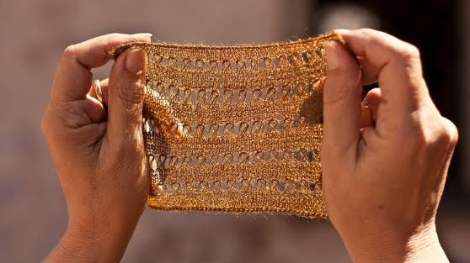

Slide 64
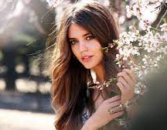
Piękna ,czyli jaka? Kobiece piękno – skąd je czerpać?
widzimy jej piękno zewnętrzne, ale intuicyjnie czujemy czy jest ona piękna wewnętrznie, czy jest spójna w całości.
Jaka jest więc recepta na pełnię kobiecości?

Slide 65
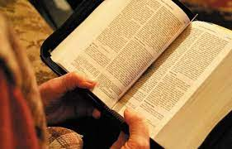
Moc Słowa Bożego
receptą na nasze uzdrowienie i poznanie naszego piękna w całości jest Słowo Boże
ono uwalnia nas od fałszywych obrazów Boga, które każda z nas nosi w swoim sercu.
Nie pozwalają nam one wejść w głęboką zażyłość z Bogiem.
Słowo Boże uwalnia nas też od samowystarczalności, bo potrzebujemy relacji z Bogiem.
Ono pozwala nam lepiej poznawać Go i zaufać Mu w pełni przekraczając siebie.

Slide 66
Piękna kobieta
-potrafi jasno postawić granice
-skrywa w sobie tajemnicę ( nie ekshibicjonizm)
-tajemnica to nadmiar światła
-budzi szacunek w stosunku do siebie
-jeżeli jestem wartościowa –szanuję moją godność
-im bardziej siebie szanujemy, tym bardziej osoby wokół nas zaczynają nas szanować
-mężczyzna zaczyna dorastać do swojej męskości
-z jej serca wypływa akceptacja, budowanie pięknych więzi, jednoczenie,rozwijanie

Slide 67
Kobieta dziś
Okaleczenie swojej kobiecości-atrakcyjność seksualna
nie wierzy ,że jej siła ,godność ,zalety umysłu i serca mają wartość dla innych

Slide 68
Kobieta, która odkrywa swoje piękno…i żyje nim
Relacja do najbliższych jest sprawdzianem dojrzałości kobiety
Dobre relacje w rodzinie(zadanie matki, żony)przekładają się na dobre relacje w pracy
Dobroć serca kobiet czyni z niej „łagodną stanowczość’’
Bardzo jasno postawione granice ,pragnienia, dążenia
Nie jest przemocowa, inwazyjna,dominująca,ustawianie osób-to wypływa z lęku
nie żebrze o uwagę
Jest kochająca

Slide 69
Czy dziękujesz Stwórcy za Twoją kobiecość?
Nie szuka akceptacji
Stawia w centrum osoby, które kocha
Im więcej dajesz, tym więcej odkrywasz przestrzeni do kochania

Slide 70
Misja kobiety w Biblii
Możesz być powołana do bezżenności, ale nie do samotności
Bóg stworzył kobietę, aby ona wydobywała każde ludzkie istnienie z rozpaczy samotności

Slide 71
ADAM DO ŚWIATA ,EWA DO RELACJI
Kobieta została stworzona z człowieka –z ADAMA –z jego ciała
CO TO ZNACZY?
KOBIETA BĘDZIE ZAWSZE PRZY CZŁOWIEKU
DLA CZŁOWIEKA-
MISTRZYNI RELACYJNOŚCI

Slide 72
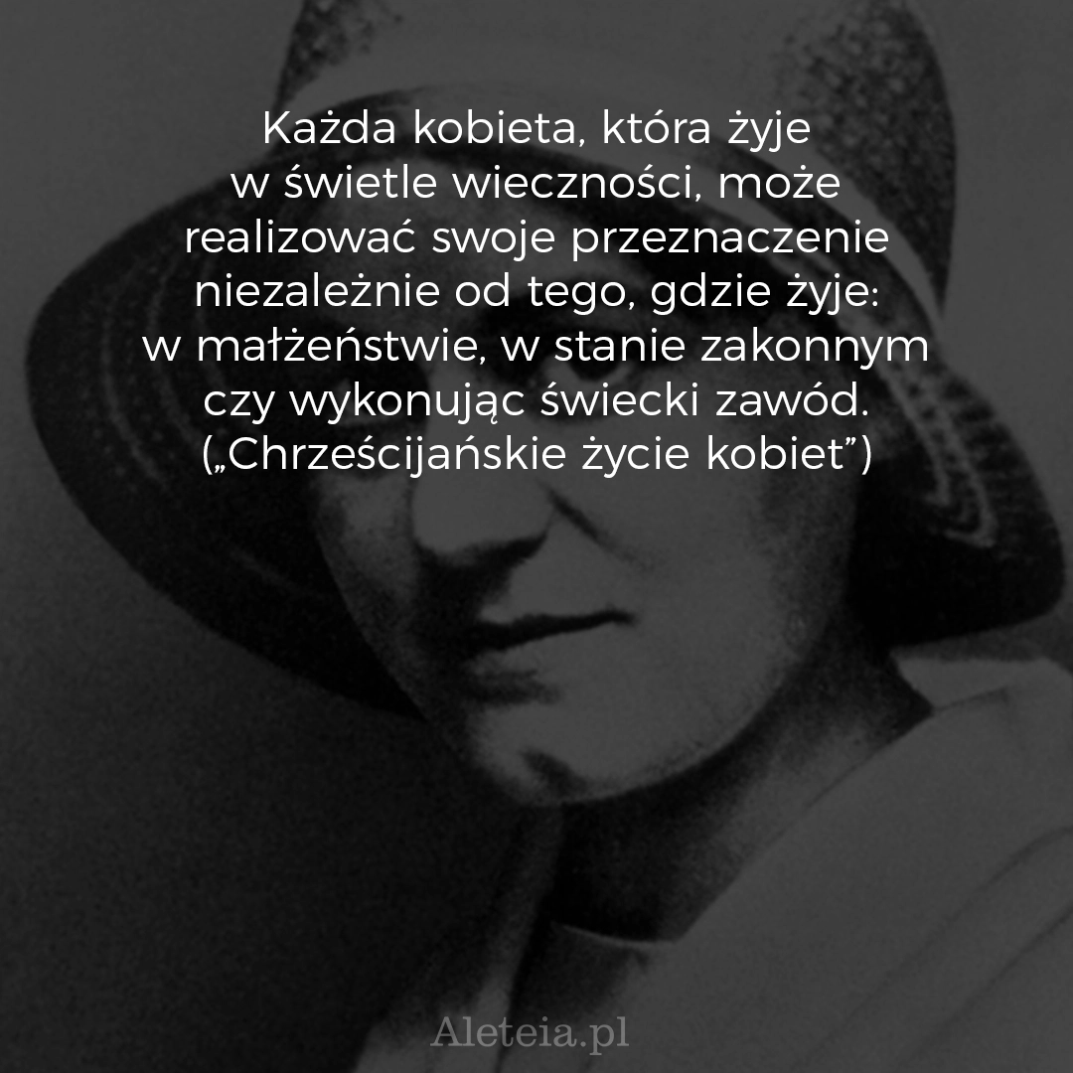
Właściwa perspektywa
Każda z nas ma w życiu inne zadania. Nie każda kobieta musi być matką, zakonnicą albo prezesem wielkiego przedsiębiorstwa. Niezależnie od tego, jakie jest powołanie kobiety, najlepiej je wypełni, jeśli zrozumie, po co jest na tej ziemi i jakie są tutaj jej zadania i co najbardziej będzie sprzyjać jej zbawieniu.

Slide 73
CO OTRZYMAŁYŚMY W DARZE?
Ciało
Umysł
Świat uczuć
Dusza
WRAŻLIWOŚĆ SENSORYCZNA KOBIETY JEST PO COŚ.
Wrażliwość ciała na dotyk, zapach,smak, słuch-po co?
Mniejsza siła fizyczna
Duża moc uczuć

Slide 74
Edyta uczy nas komunikacji
Czułość to nie czułostkowość, ckliwość, ale bycie w kontakcie z samą sobą
czułość zaczyna się od głębokiego czucia i bycia w kontakcie z samą sobą-z moimi uczuciami, myślami,emocjami.
Im bardziej jestem „przy sobie’’, tym bliżej jestem dla drugiego człowieka
Pierwsza w kolejności to relacja z samą sobą
Potem z Bogiem
Z drugim,innym

Slide 75
A siła kobiety ….to
Siłą kobiety jest czułość i ciepło?
JAK KOBIETA MOŻE WYRAZIĆ CZUŁOŚĆ?
WARTOŚĆ PRZYJAŹNI W ŻYCIU KOBIETY
WIELKIE KOBIETY U BOKU WIELKICH MĘŻCZYZN

Slide 76
czułość
wzrok
dotyk
umysł

Slide 77
JAK PATRZYSZ NA DRUGIEGO
DO CZEGO ZACHĘCA TWOJE SPOJRZENIE
JAK MÓWISZ do innych ,o innych
Czy klasyfikujesz ,oceniasz po wyglądzie
Czy przytulasz własne dzieci,czy je błogosławisz
Jakich gestów używasz-dotyk
Dotyk w Biblii-pocałunek Judasza,
Gest ,ton głosu,przekaz musi być spójny

Slide 78
Edyta nigdy nie wątpiła, że bycie matką jest niezastąpionym powołaniem i powinno być traktowane jako jedno z najszlachetniejszych „zajęć”, podczas gdy bywa deprecjonowane. Ale jednocześnie wiedziała, że nie wszystkie kobiety muszą być matkami (ona sama nie była), żeby prowadzić szczęśliwe i pełne życie.

Slide 79
Jaką kobiecość przekazała mi moja Mama?
kobiecość
dar
bagaż

Slide 80
Czego nie chcę powielać
Jesteśmy naznaczone ale nie zdeterminowane
Być wolne wobec naszej historii-możemy pewne rzeczy ponazywać
Ważne kobiety w moim życiu-babcia,przyjaciółka,święte,
Zaprzyjaźnić się z Maryją

Slide 81
Jak zaprzyjaźnić się z naszymi uczuciami?
uświadomić sobie ,że cos przeżywam
nazywam tą emocję-nadanie imienia-panowanie nad rzeczywistością
Akceptacja –złoszczę się ,że czuję złość-bac się,że czuć lęk.
Jeśli godzę się na przykre uczucie- ono przestaje oddziaływać ,napięcie opada
Pokazuje mi co się we mnie dokonuje
Skąd to uczucie, co ono pokazuje ,kiedy się objawiło
REFLEKSJA-OGARNIAM TO UCZUCIE MOIM INTELEKTEM
DECYZJA-CO CHCE ZROBIĆ?
TO MY ZARZĄDZAMY ŚWIATEM NASZYCH UCZUĆ,A NIE ONE NAMI

Slide 82
KOBIETA-DOPÓKI NIE ODKRYJE ,ŻE JEST MATKĄ -NIE PRZEŻYWA W PEŁNI SWOJEJ KOBIECOŚCI!!!
Być matką tzn. zatroszczyć się o drugą osobę wspierając jej rozwój
Kobieta ,która nie odkryła w sobie przestrzeni macierzyństwa-przegrała swoją kobiecość-mężczyzna podobnie
Macierzyństwo i ojcostwo to zdolność bycia dla innych w miłości
Otwiera
Wspiera
afirmuje

Slide 83
Kobiecość w przestrzeni lęków
Kontroluje
Krytykuje
Dominuje
Jest nadopiekuńcza, bo się boi
Nie okryła w sobie piękna
Jak przestać SIĘ BAĆ?
MIŁOŚĆ UWALNIA OD LĘKU

Slide 84
JAK ODNALEŹĆ PIĘKNO?
AUTOR PIĘKNA-BÓG STWÓRCA
BÓG OBJAWIA CI PIĘKNA W SOBIE-CÓRKA BOGA
BÓG PATRZY NA CIEBIE W SWOIM SŁOWIE-
CO O MNIE MYŚLI
JEGO MIŁOŚĆ
SŁOWO UWALNIA OD SAMOWYSTARCZALNOŚCI
Słowo kształtuje postawę zaufania, mam odwagę ryzykować
Przestrzeń wolności poszerza się
Porządkuje nasze uczucia-czuję jak ON ,kocham jak ON

Slide 85
Rady Edyty
Kobieta musi odnaleźć drogę do swojego wnętrza
Musi przyjąć, że nie jest źródłem miłości-ani ona ani drugi człowiek
Jej byt(ciało i dusza)mogą zachwycać tylko wtedy,gdy sama czerpie z relacji z Bogiem i do niej innych odsyła i uczy
Dla Edyty PIĘKNO ma wymiar relacyjny
Nie istnieje „samo w sobie” „samo dla siebie”-ma zachwycać i kierować ku kontemplacji

Slide 86
Propozycje Edyty
Plan dnia-wywiązywać się z niego - rewizja przy rachunku sumienia
Obowiązki stanu-z NIM czynię to wszystko ,dla NIEGO
CELEM MA BYĆ CZYNIENIE TEGO W MIŁOŚCI i Z MIŁOŚCIĄ DLA drugiego
w ciągu dnia odnajdywać czas na wyciszenie ,by być z PANEM, by natłok myśli, zadań nie osłabił sił duchowych
EUCHARYSTIA
MODLITWA
LEKTURA DUCHOWA

